Slide 1
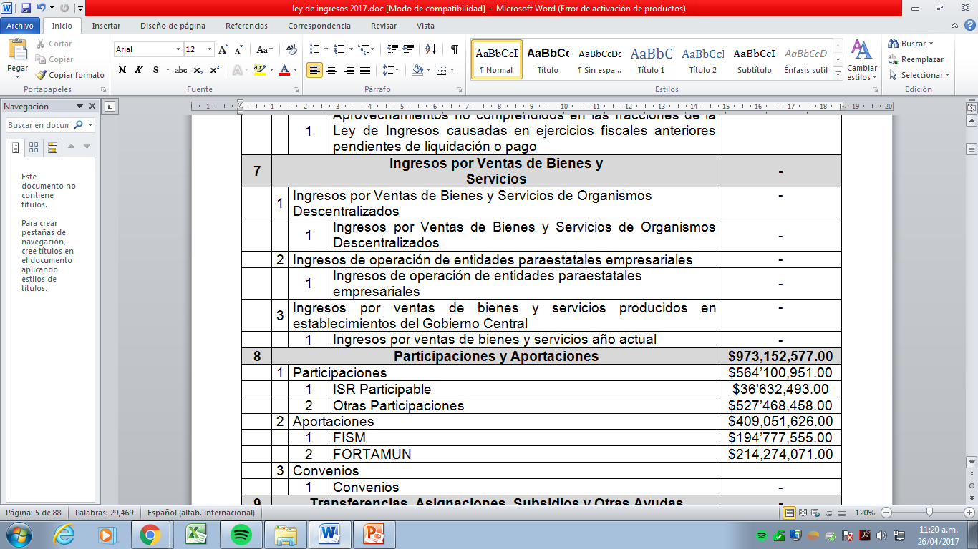
Índice de Información Presupuestal Municipal 2017
19.- Desglosé de la Ley de Ingresos por total de ingreso por concepto de concepto de venta de bienes y servicios, disponible en la Pagina de gobierno Municipal
http://www.torreon.gob.mx/transparencia/infoficio.cfm

